Slide 1
Diseño de un biberón ergonómico con dispositivo de conservación del calor
Elena Aroca Serrano
Septiembre 2016

Slide 2
introducción

Slide 3
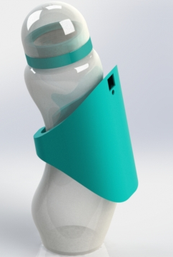
1. objeto

Slide 4
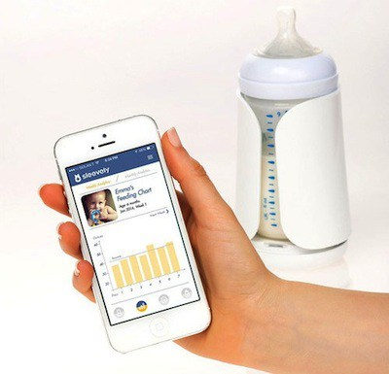
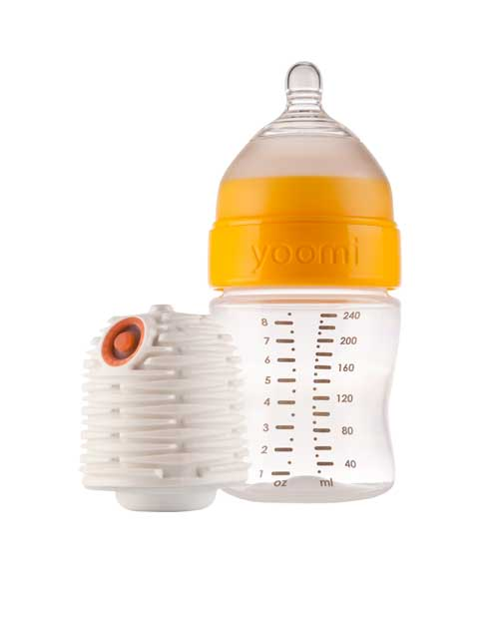
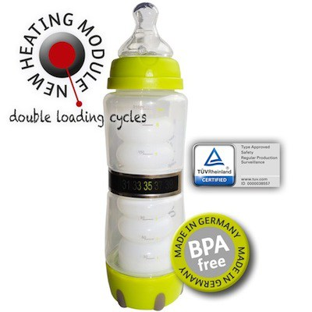
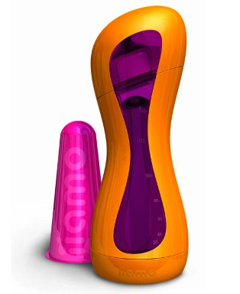
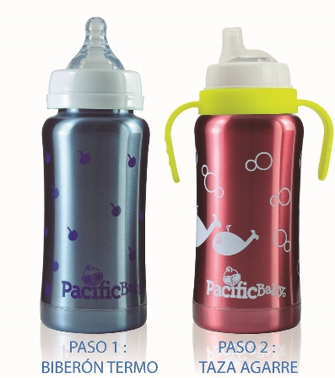
2.1. Antecedentes técnicos

Slide 5
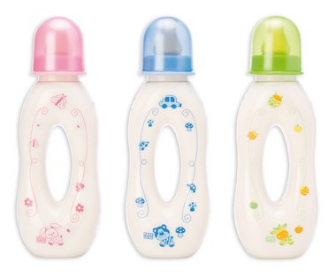
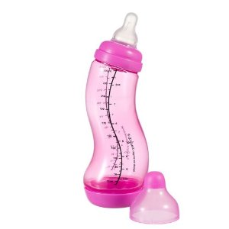
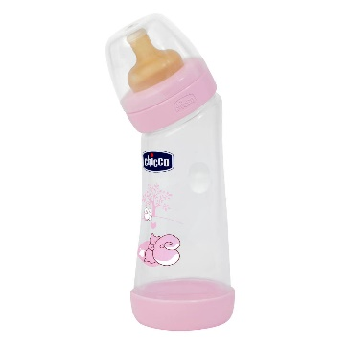
2.2. Antecedentes ergonómicos

Slide 6
3. Factores a considerar - normativa
  UNE-EN 14350-1 Artículos de puericultura. Artículos para la alimentación líquida. Parte 1: Requisitos generales y mecánicos y ensayos.
  UNE-EN 14350-2 Artículos de puericultura. Artículos para la alimentación líquida. Parte 2: Requisitos químicos y ensayos.
  DIRECTIVA 2002/72/CE DE LA COMISIÓN de 6 de agosto de 2002 relativa a los materiales y objetos plásticos destinados a entrar en contacto con productos alimenticios
  DIRECTIVA 2011/8/UE DE LA COMISIÓN de 28 de enero de 2011 que modifica la Directiva 2002/72/CE por lo que se refiere a la restricción del uso de bisfenol A en biberones de plástico para lactantes
  Reglamento (CE) 1935/2004 sobre los materiales y objetos destinados a entrar en contacto con alimentos y por el que se derogan las Directivas 80/590/CEE y 89/109/CEE
  Reglamento (CE) 2023/2006 sobre buenas prácticas de fabricación de materiales y objetos destinados a entrar en contacto con alimentos.
  Reglamento (CE) 450/2009 sobre materiales y objetos activos e inteligentes destinados a entrar en contacto con alimentos
  Reglamento (UE) 10/2011 sobre materiales y objetos plásticos destinados a entrar en contacto con alimentos

Slide 7
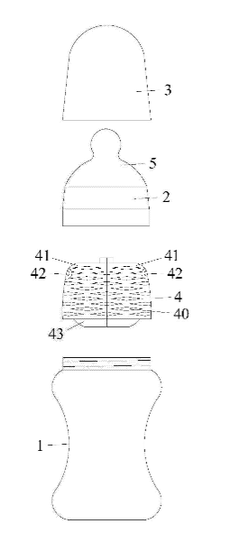
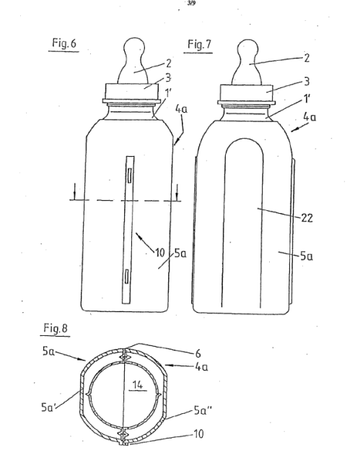
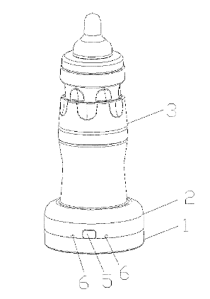
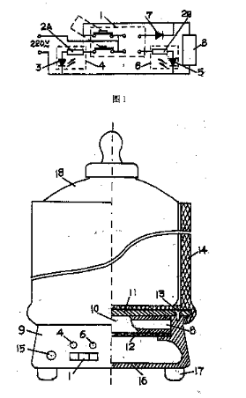
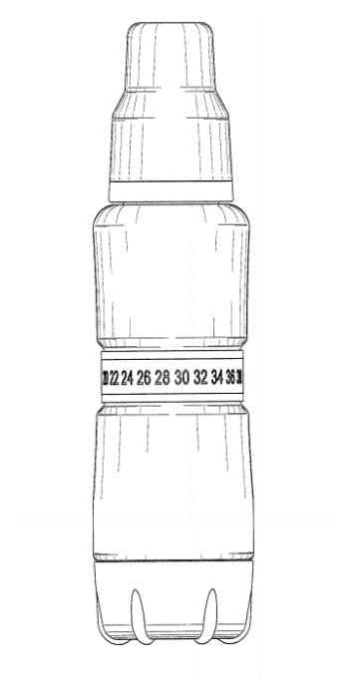
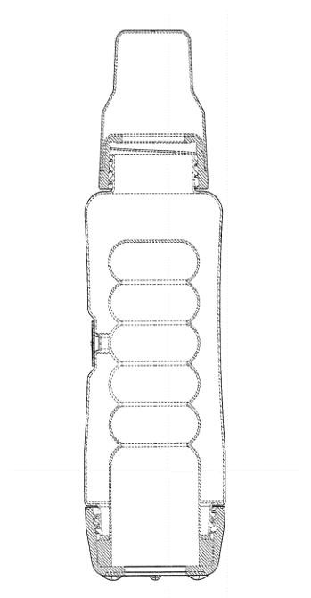
Factores a considerar - patentes
* Toda la información relacionada con las patentes está extraída de la página www.latipat.com

Slide 8
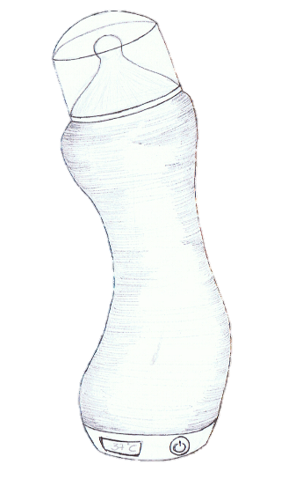
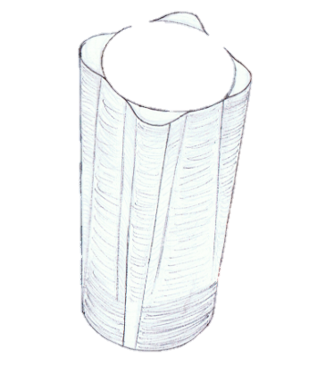
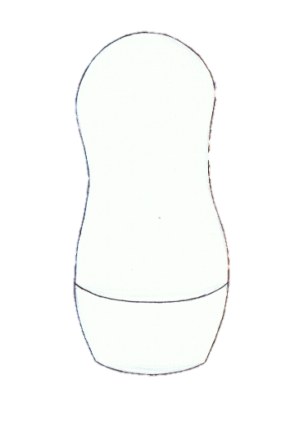
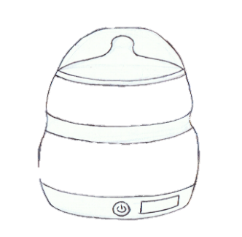
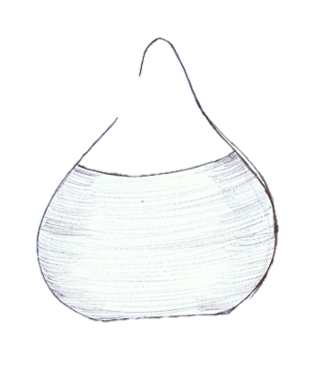
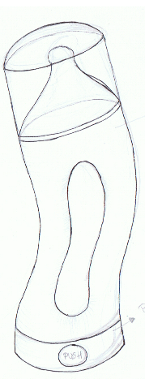
4. Soluciones alternativas-biberón

Slide 9
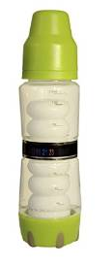
5. Criterios de selección-datum
 | Modelo Actual | Figura 4.1.1 | Figura 4.1.2 | Figura 4.1.3 | Figura 4.1.4 | Figura 4.1.5 | Figura 4.1.6 | Figura 4.1.7
Facilidad de limpieza | * | = | + | = | - | - | = | -
Estética | D | = | = | - | + | + | - | =
Estabilidad | A | + | + | + | = | = | = | =
Apertura cuello | T | = | + | + | = | = | = | =
Ergonómico | U | = | - | = | + | + | + | +
Facilidad de manejo | M | = | - | = | + | + | + | +
Sujeción | * | + | + | - | + | + | = | +
∑ + |  | 2 | 4 | 2 | 4 | 4 | 2 | 3
∑ - |  | 0 | 2 | 2 | 1 | 1 | 1 | 1
Total |  | 2 | 2 | 0 | 3 | 3 | 1 | 2
Modelo de referencia

Slide 10
Criterios de selección-suma ponderada
 | C1 | C2 | C3 | C4 | C5 | C6 | C7 | ∑ λ_{i}*e_{ij}
 | Facilidad de limpieza | Estética | Estabilidad | Apertura cuello | Ergonómico | Facilidad de manejo | Sujeción
λ_{i} (%) | 35 | 5 | 20 | 5 | 15 | 10 | 10
Figura 4.1.1 | 8 | 4 | 7 | 5 | 5 | 4 | 8 | 660 | 5
Figura 4.1.2 | 9 | 3 | 6 | 9 | 2 | 4 | 4 | 605 | 6
Figura 4.1.3 | 8 | 7 | 8 | 9 | 5 | 5 | 5 | 695 | 3
Figura 4.1.4 | 8 | 8 | 7 | 7 | 7 | 7 | 7 | 740 | 1
Figura 4.1.5 | 7 | 8 | 7 | 7 | 8 | 8 | 8 | 740 | 1
Figura 4.1.6 | 7 | 5 | 7 | 7 | 6 | 8 | 8 | 695 | 3
Figura 4.1.7 | 3 | 7 | 7 | 7 | 5 | 7 | 8 | 540 | 7

Slide 11

Criterios de selección-regla de la mayoría
 | C1 | C2 | C3 | C4 | C5 | C6 | C7
Figura 4.1.4 - 4.1.5 | 4.1.4 | 4.1.5 | 4.1.4 | - | 4.1.5 | 4.1.5 | 4.1.5

Slide 12
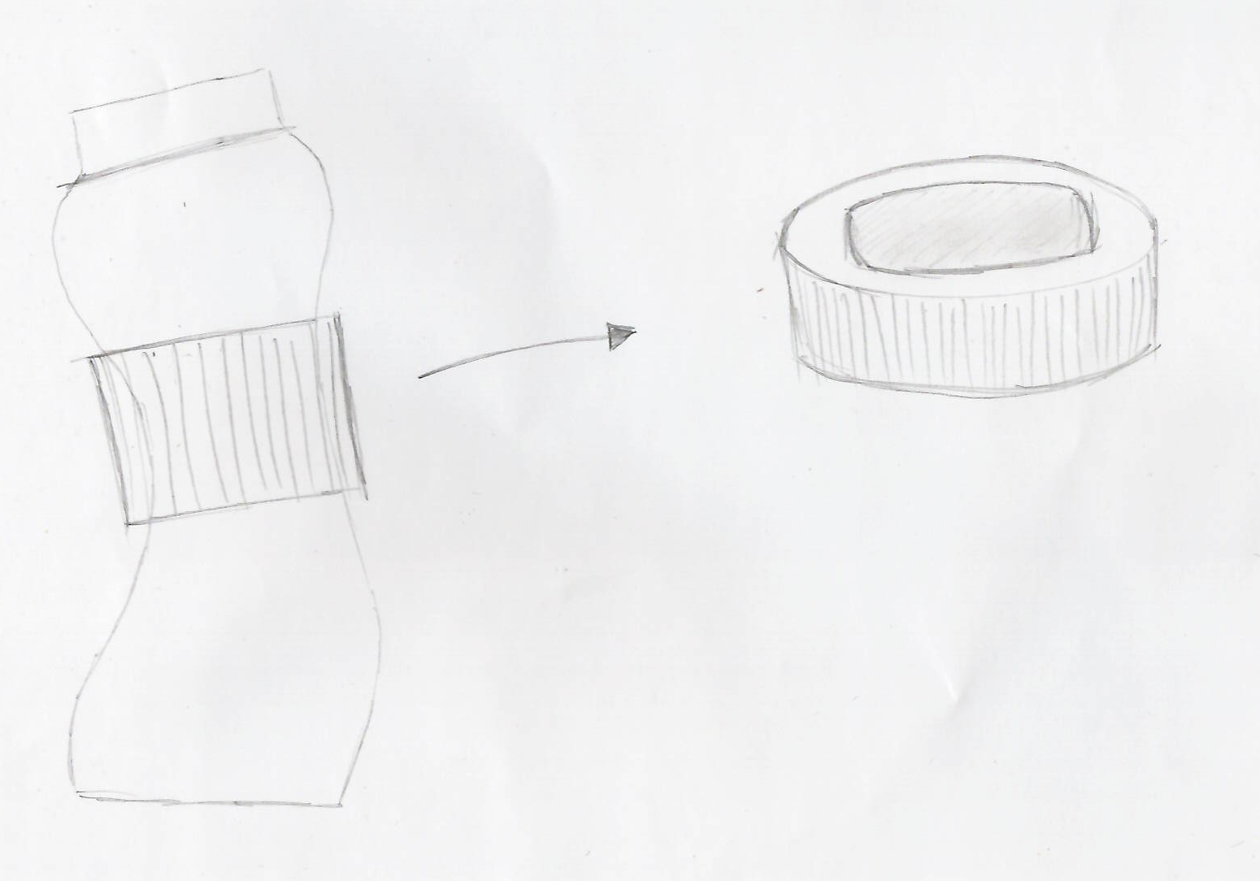
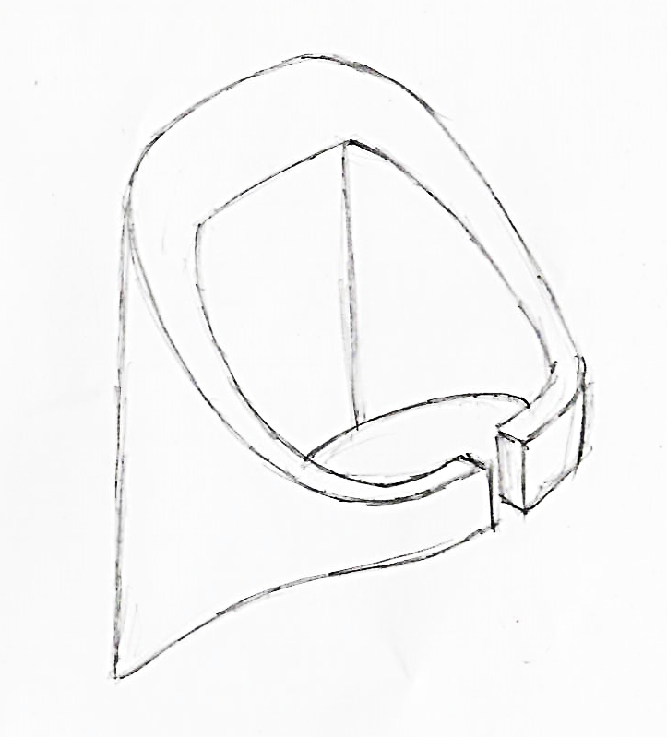
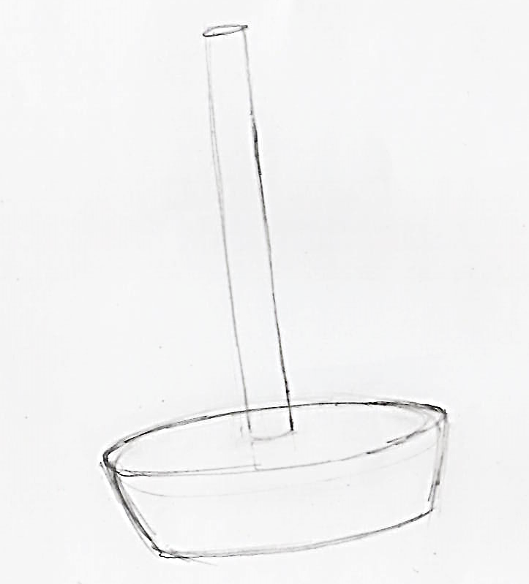
6.1. Soluciones alternativas-dispositivo electrónico

Slide 13
Solución detallada

Slide 14
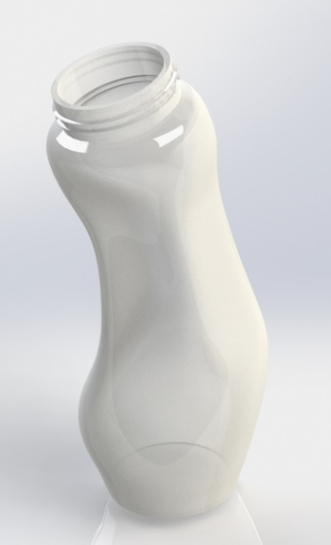
Recipiente – pieza pd_01
CARACTERÍSTICAS GENERALES
Denominación: Recipiente
Utilidad: Contener el alimento
Material: Plástico tipo 5 (Polipropileno, PP)
Capacidad: 300ml
Sistema de unión: Rosca y pinza
Proceso de fabricación: Soplado

Slide 15
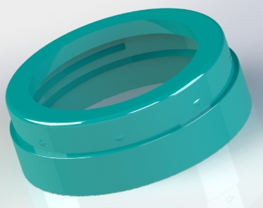

Rosca de seguridad – pieza pd_02
CARACTERÍSTICAS GENERALES
Denominación: Rosca de seguridad
Utilidad: Sujeción de la tetina
Material: Plástico tipo 5 (Polipropileno, PP)
Dimensionado: 49,50x16,280 (mm)
Sistema de unión: Rosca y presión
Proceso de fabricación: Inyección

Slide 16
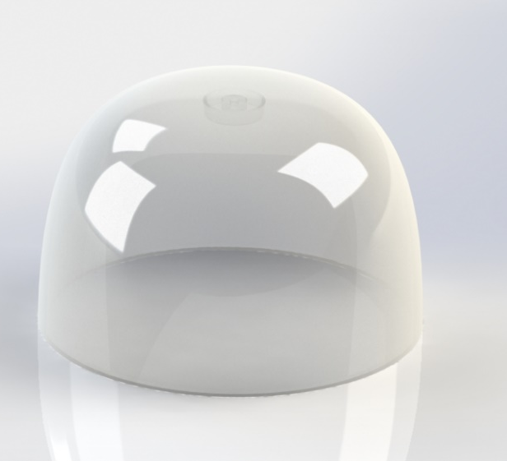
Tapón de seguridad – pieza pd_03
CARACTERÍSTICAS GENERALES
Denominación: Tapón de seguridad
Utilidad: Mantener la integridad del alimento y evitar que se derrame
Material: Plástico tipo 5 (Polipropileno, PP)
Dimensionado: 49x31,35 (mm)
Sistema de unión: Presión
Proceso de fabricación: Inyección

Slide 17

Carcasa delantera – pieza pd_04.1
CARACTERÍSTICAS GENERALES
Denominación: Carcasa delantera
Utilidad: Sujetar los componentes electrónicos
Material: Plástico ABS
Dimensionado: 40,50x4,20x100 (mm)
Sistema de unión: Soldadura por láser
Proceso de fabricación: Inyección

Slide 18


Carcasa trasera – pieza pd_04.2
CARACTERÍSTICAS GENERALES
Denominación: Carcasa trasera
Utilidad: Sellar el dispositivo y mantener la integridad de los componentes
Material: Plástico ABS
Dimensionado: 60x55,81x91 (mm)
Sistema de unión: Soldadura por láser
Proceso de fabricación: Inyección

Slide 19
presupuesto

Slide 20
Presupuesto tapón de seguridad
MATERIA PRIMA
Ref. | Denominación | Ud. | Cant. | Pre. Unitario | Pre. Parcial
11P | Polipropileno | m² | 0,020 | 6,17 | 0,12
TOTAL | 0.12
MAQUINARÍA
Ref. | Denominación | Ud. | Cant. | Pre. Unitario | Pre. Parcial
01M | Molde de inyección | Ud. | 1 | 5,00 | 5,00
03M | Lijadora de cantos | h | 0,07 | 0,35 | 0,02
TOTAL | 5,02
MANO DE OBRA
Ref. | Denominación | Ud. | Cant. | Pre. Unitario | Pre. Parcial
01MO | Oficial de primera en inyección plásticos | h | 0,08 | 7,50 | 0,60
02MO | Oficial de primera Molde en polipropileno | h | 0,11 | 7,50 | 0,82
TOTAL | 1,42
TOTAL PIEZA PD_03 | 6,56

Slide 21
coste total fabricación biberón
01. MÓDULO BIBERÓN | 24,74
02. MÓDULO DISPOSITIVO ELECTRÓNICO | 16,98
03. MÓDULO EMBALAJE | 6,18
TOTAL | 47,90

